Slide 1
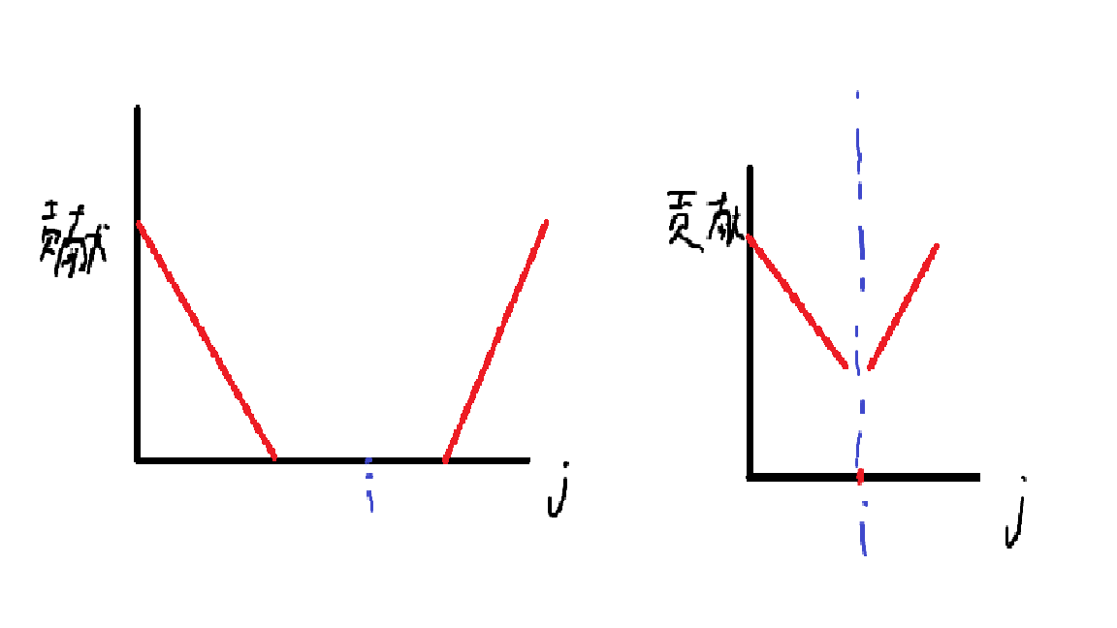
解法：查分+线段树O(nlogn)
首先不难发现，对于每个i位置对不同的插班生位置j的答案的贡献值一共有三种情况，分别是恒为零，图一，图二
图一
图二
那么我们做一遍差分就可以发现：对于情况1，差分c为:c[1]=a[i]-(n-(i-1)),c[2~k1(贡献正好为零时)]=-1，c[k2~n]=1。
当贡献恰好等于0时，a[i]=n-|i-k|,所以k1= i+a[i]-n,k2= n+i-a[i]。(当k1>=i||k2<=i时为情况2)
对于情况2，差分为:c[1]=a[i]-(n-(i-1)),c[2~i-1]=-1,c[i]=-(a[i]-(n-1)) ,c[i+1]= a[i]-(n-1),c[i+2~n]=1。
因为对于差分数组有区间修改操作，所以可以用线段树解决。
注：部分情况的处理可能会越界(如k1<0,k2>n等)，需要特判

